Slide 1
ANATOMIA TOPOGRÁFICA DOS MEMBROS INFERIORES
AULAS 8 e 9: Vascularização dos membros inferiores.
Prof. Dr. Luís Fernando Tirapelli

Slide 2
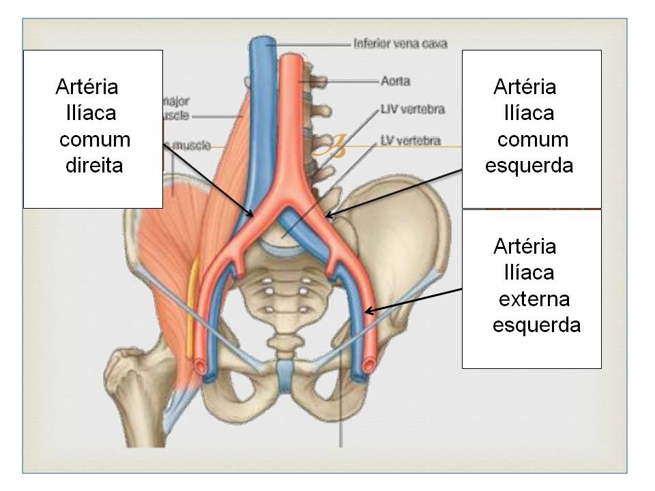
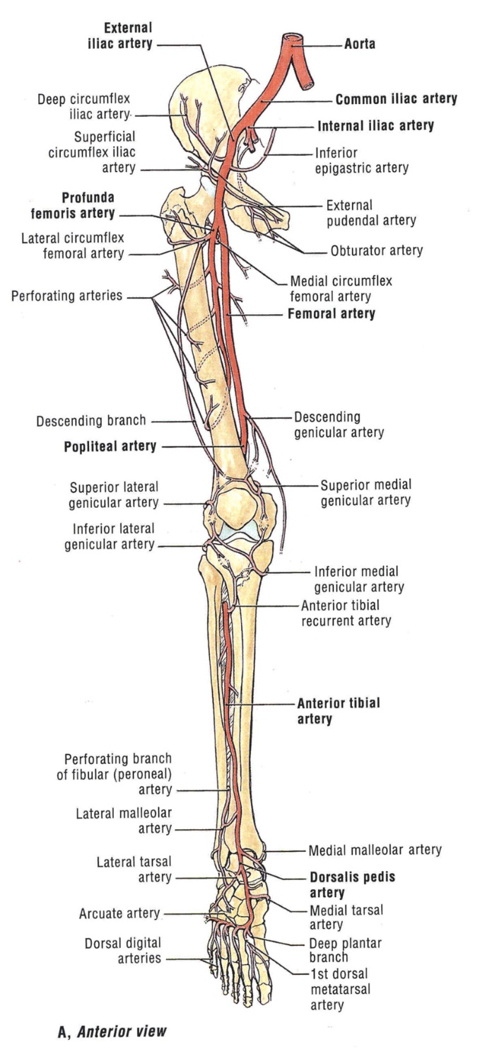
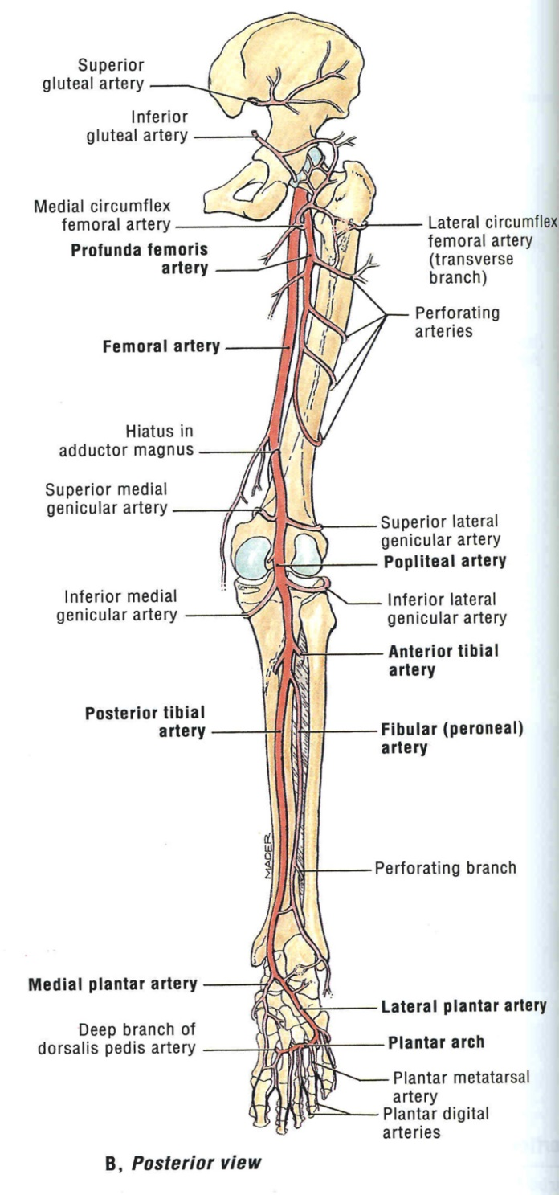
anterior
posterior

Slide 3
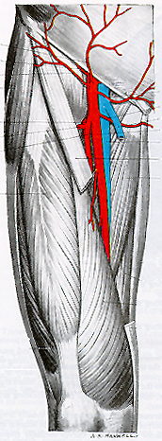
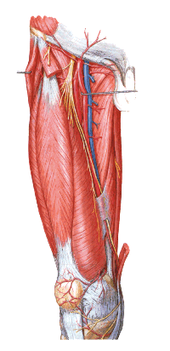
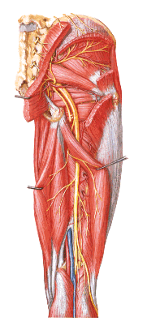
Artéria Femoral
a. epigástrica superficial
a. circunflexa ilíaca superficial
NAV
a. a. pudendas externas
a. femoral profunda
a. genicular
descendente
a. poplítea

Slide 4
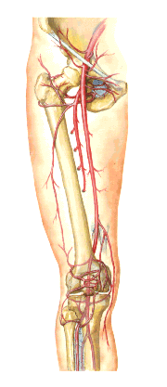
Artéria Femoral profunda

Slide 5
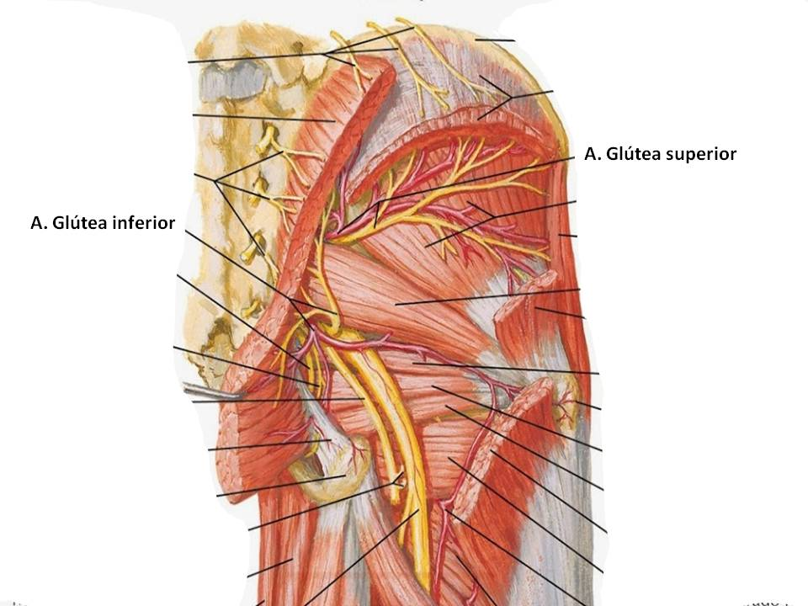
Ramos da a. iliaca interna
M. Pir.
ANASTOMOSE CRUCIFORME
A.G.Inf.
Ramo Transv. da A.C.M.F
Ramo Transv. da A.C.L.F
1ᴼ Ramo Perf.

Slide 6
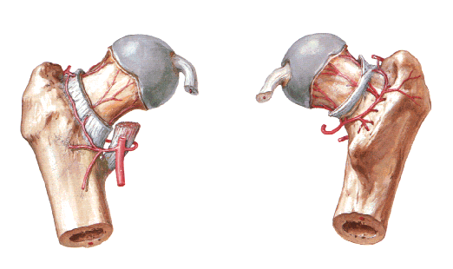
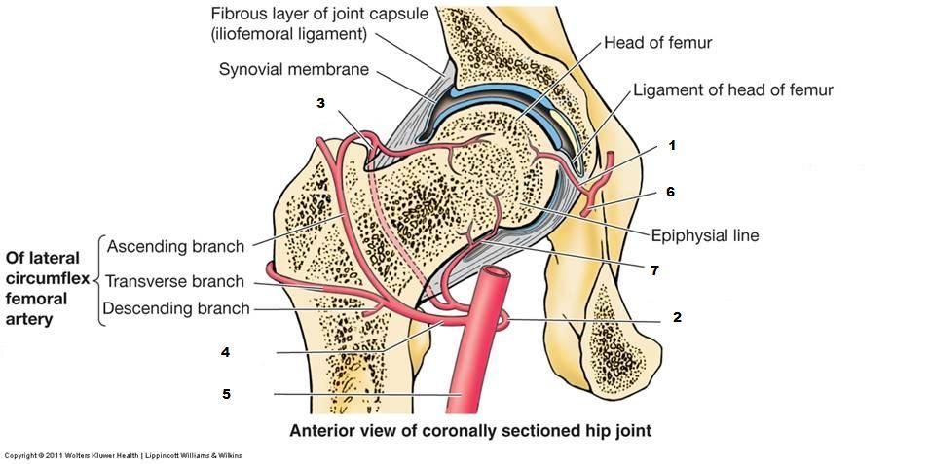
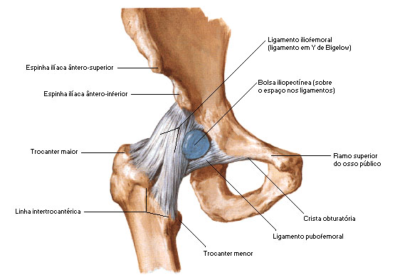
Artérias circunflexas femorais lateral e medial
Irrigação da articulação do quadril
Ramo acetabular da a. obturatória
anterior
Aa. do retináculo

Slide 7
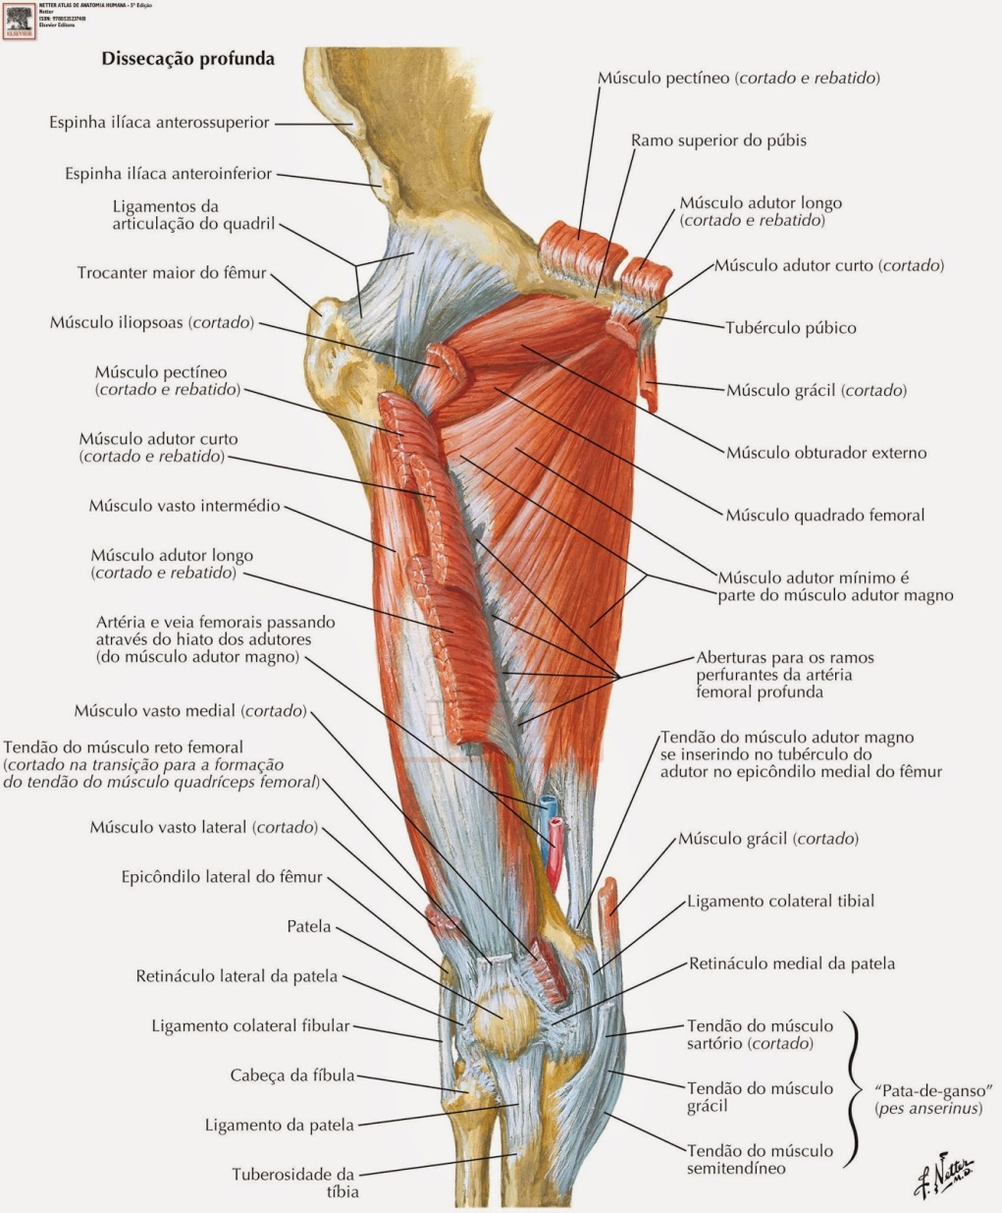
Artéria Femoral profunda (ramos perfurantes)
A. Descendente do joelho

Slide 8
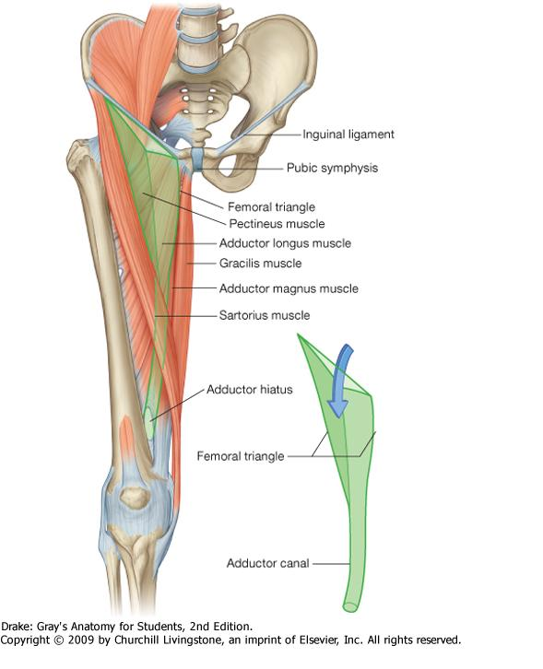
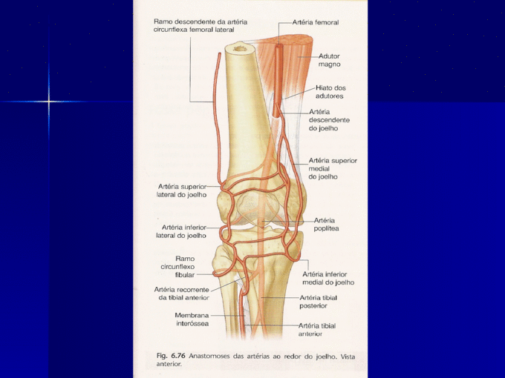
Anastomose periarticular do joelho
Hiato do m. adutor magno
Canal de Hunter
Aa. geniculares

Slide 9
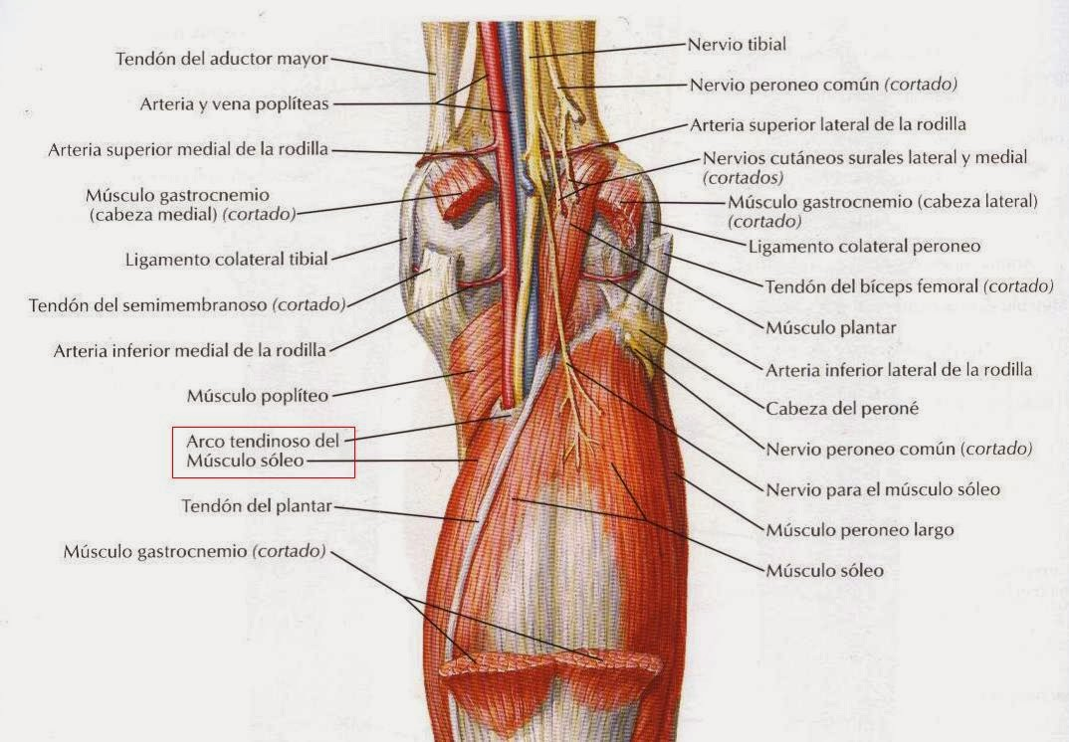
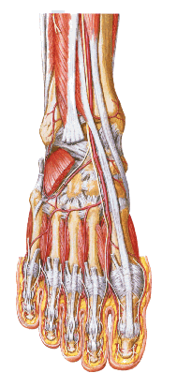
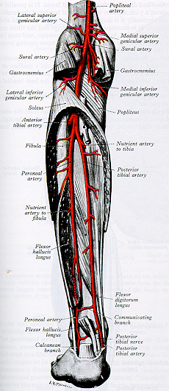
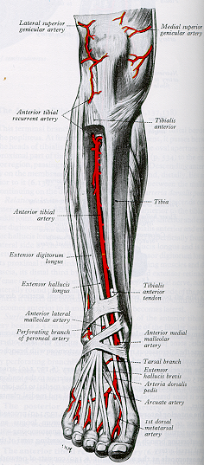
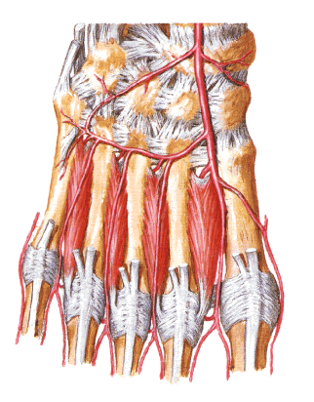
Artéria Poplítea
Artéria Tibial anterior
1
1
2
3
Artéria dorsal do pé
4
a. tarsal lateral
a. tarsal medial
a. plantar prof.
aa. digitais dorsais

Slide 10
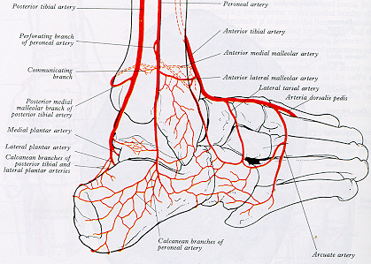
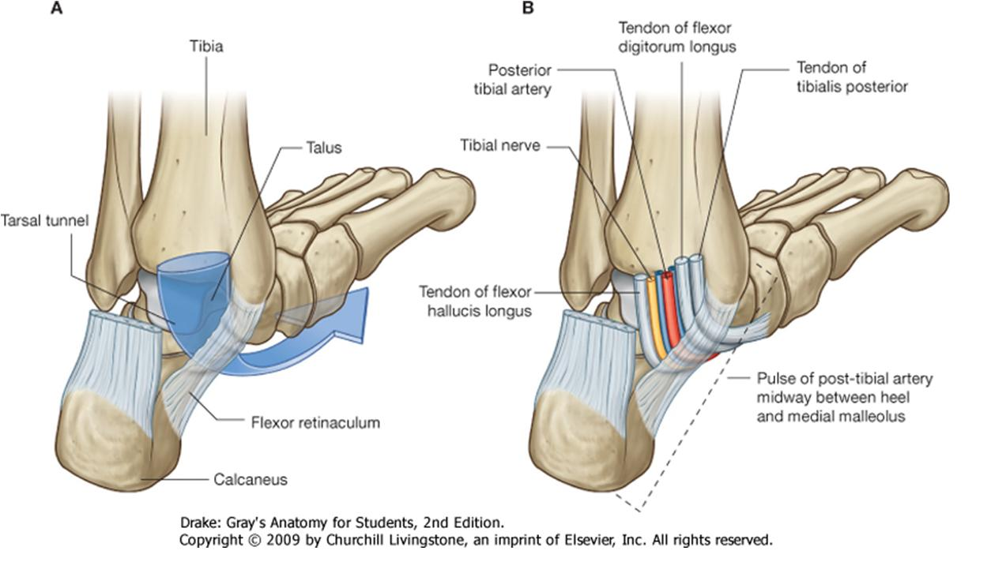
a. maleolar medial ant.
a. maleolar lateral ant. e post.
a. maleolar medial post.
a. maleolar posterior medial + a. maleolar anterior medial = rede maleolar medial
a. tibial posterior a. tibial anterior
a. maleolar posterior lateral + a. maleolar anterior lateral = rede maleolar lateral
a. fibular a. tibial anterior
ramos calcâneos da a. fibular + ramos calcâneos da a. tibial posterior = rede calcânea
a.a. Tibial posterior e Fibular

Slide 11
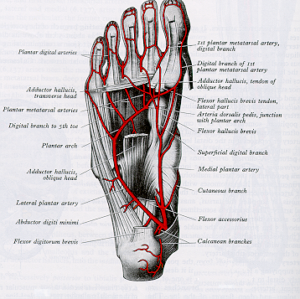
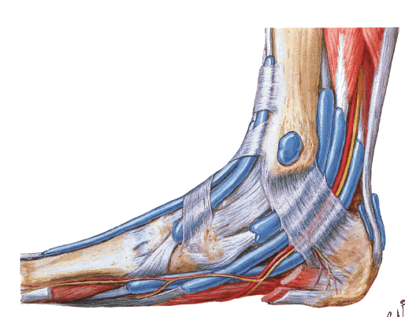
Aa. digitais plantares do ramo superficial da APM – aa. metatarsais plantares mediais
a. tibial posterior
Aa. digitais plantares
A.a. plantares L e M

Slide 12
Drenagem venosa dos membros inferiores
1. Superficial
Possuem válvulas
2. Profunda

Slide 13
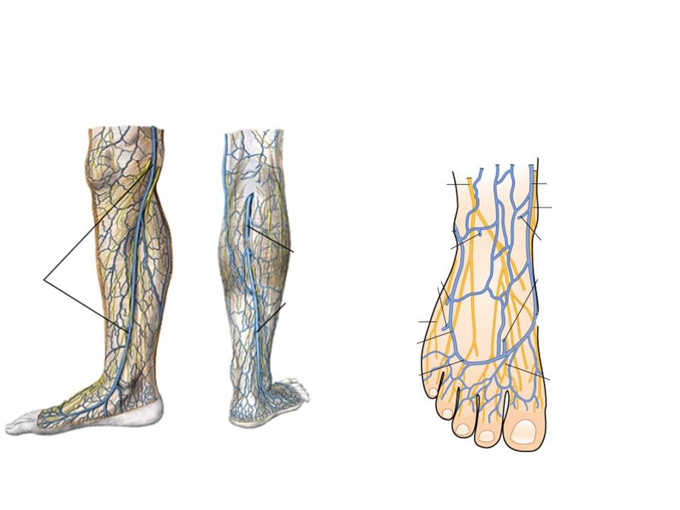
Veias superficiais
Veia safena magna e parva
V. dorsal do dedo míinimo
V. Safena magna
V. Safena parva
V. dorsal do hálux
Arco venoso dorsal

Slide 14
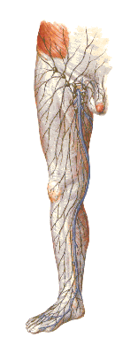
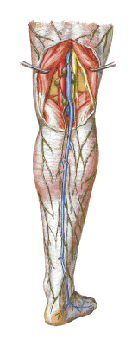
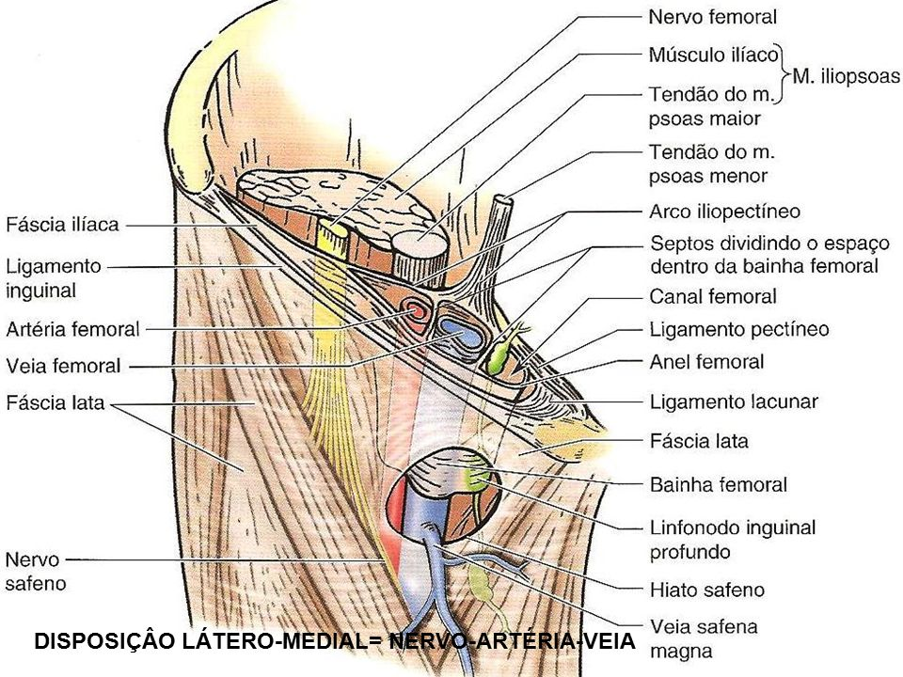
Drenagem Superficial
/ Magna
Veias Safenas
\ Parva

Slide 15
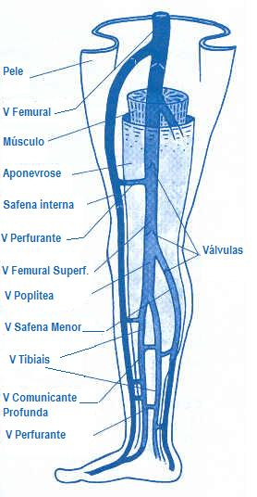
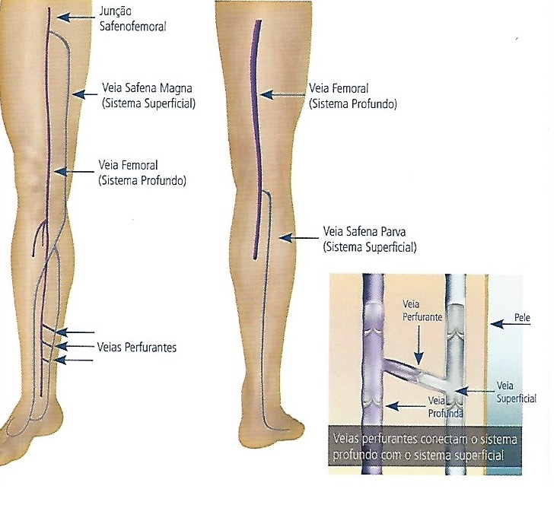
Veias profundas
Recebem as veias superficiais
Veias perfurantes
Veias profundas
Acompanhantes das artérias

Slide 16
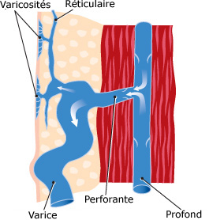
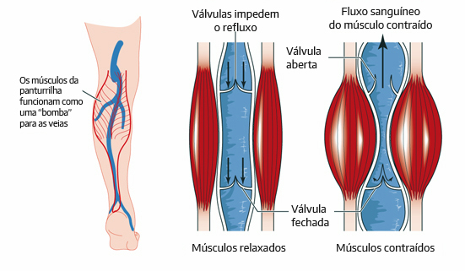
Veias superficiais e profundas Varizes

Slide 17
Drenagem linfática dos membros inferiores
1. Superficial
2. Profunda
Linfonodos inguinais profundos

Slide 18
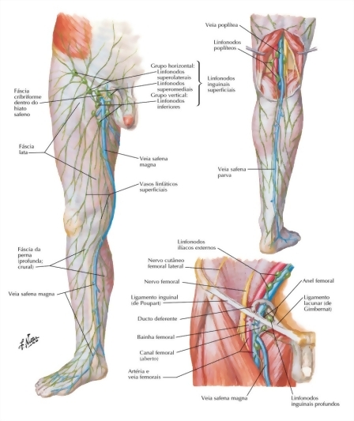
Drenagem linfática dos membros inferiores

Slide 19
ANATOMIA TOPOGRÁFICA DOS MEMBROS INFERIORES
Resumo
Prof. Dr. Luís Fernando Tirapelli

Slide 20
MI - VIDEO-AULAS
AULA 1 – Introdução e cíngulo
AULA 2 - Mm. da articulação coxofemoral
AULA 3 – Ossos e articulações do complexo flexor-extensor da perna
AULA 4 – Mm. do complexo flexor-extensor da coxa e perna
AULA 5 – Mm. da perna que atuam na articulação do joelho
AULA 6 – Ossos e articulações da perna e pé
AULA 7 – Mm. intrínsecos do pé
AULA 8 – Irrigação sanguínea dos membros inferiores
AULA 9 – Drenagem venosa e linfática dos membros inferiores
AULA 10 – Inervação dos membros inferiores

Slide 21
VIDEO-AULAS
AULA 1 – Introdução e cíngulo
AULA 2 - Mm. da articulação coxofemoral

Slide 22
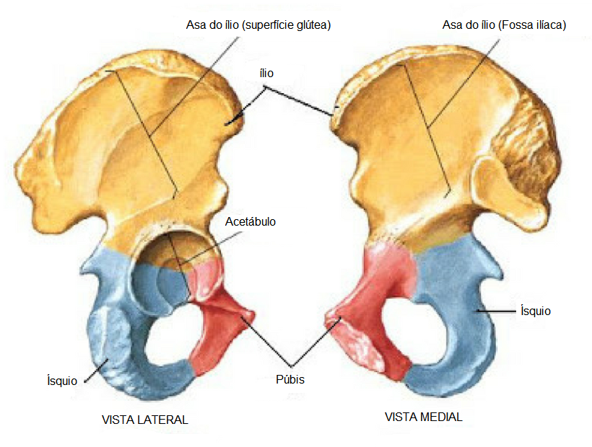
Osso do quadril – principais acidentes ósseos

Slide 23
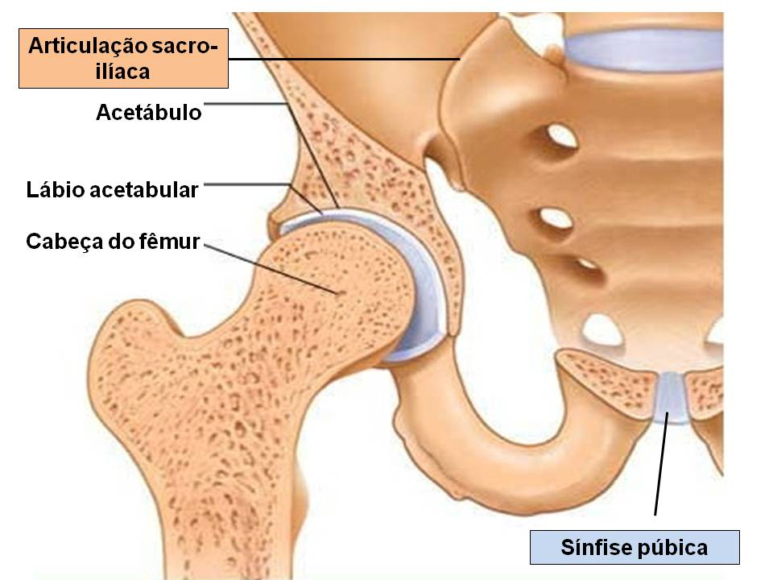
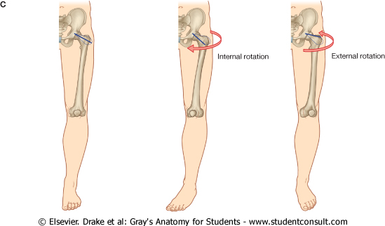
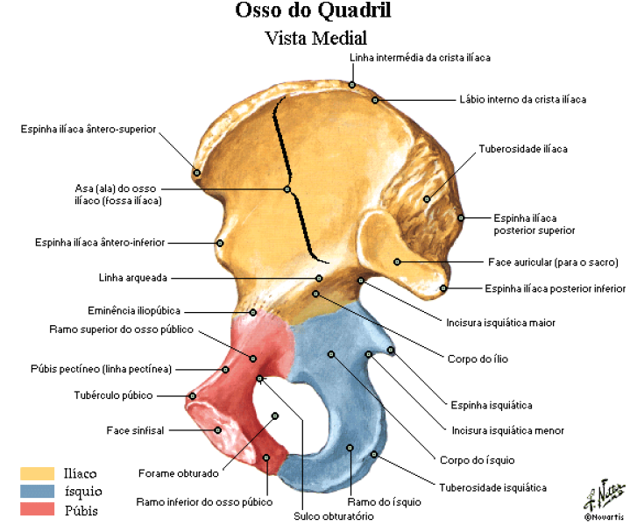
Articulações
Lo
do quadril – sinovial esferóide
L
p
L
A

Slide 24
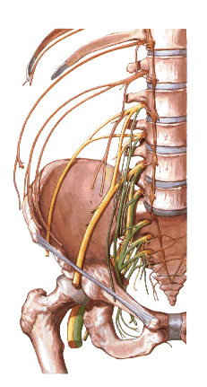
PLEXO LOMBOSACRAL
N. FEMORAL (L2 a L4)
N. OBTURATÓRIO (L4 e L5)
N. ISQUIÁTICO (L4 a S3)

Slide 25
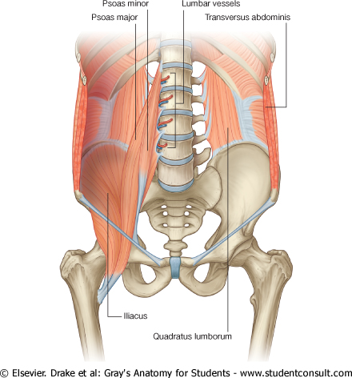
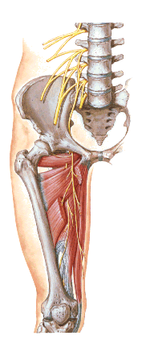
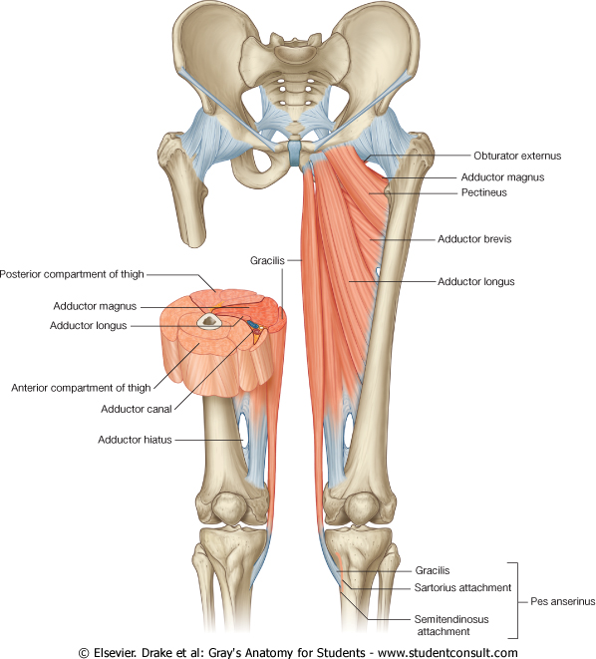
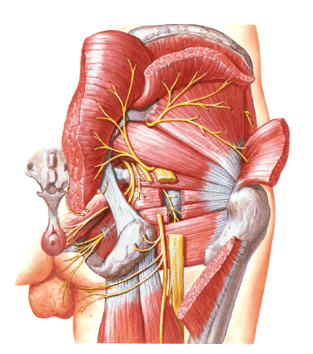
Músculos que atuam na articulação coxofemoral
1. Músculos da região glútea e parede lateral da pelve
N. Glúteo superior
N. Glúteo inferior
2. Músculos da região anterior da coxa
3. Músculos da região medial da coxa

Slide 26
VIDEO-AULAS
AULA 3 – Ossos e articulações do complexo flexor-extensor da perna
AULA 4 – Mm. do complexo flexor-extensor da coxa e perna

Slide 27
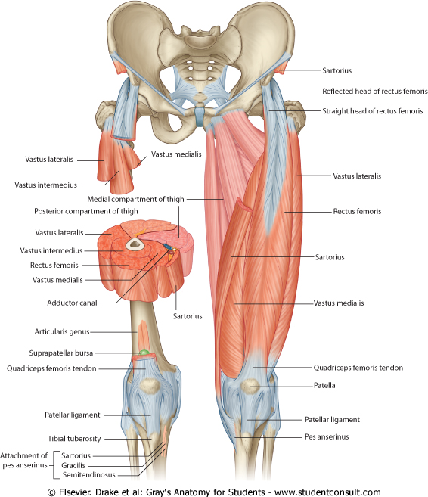
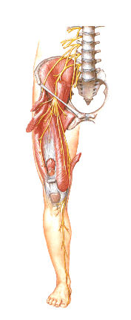
1. Músculos do compartimento anterior da coxa
N. Femoral

Slide 28
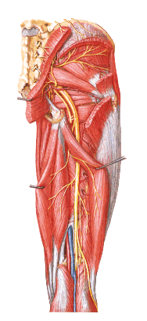
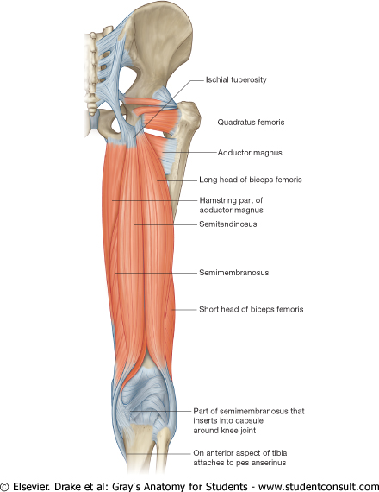
2. Músculos do compartimento posterior da coxa
N. Isquiático

Slide 29
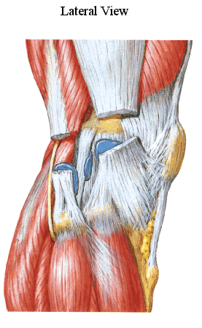
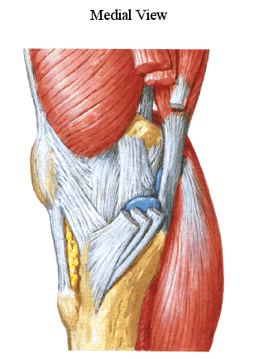
VISÃO LATERAL
VISÃO MEDIAL
bíceps femoral
semi-membranoso
fascia lata
semi-tendinoso
gracil
sartório

Slide 30
VIDEO-AULAS
AULA 5 – Mm. da perna que atuam na articulação do joelho

Slide 31
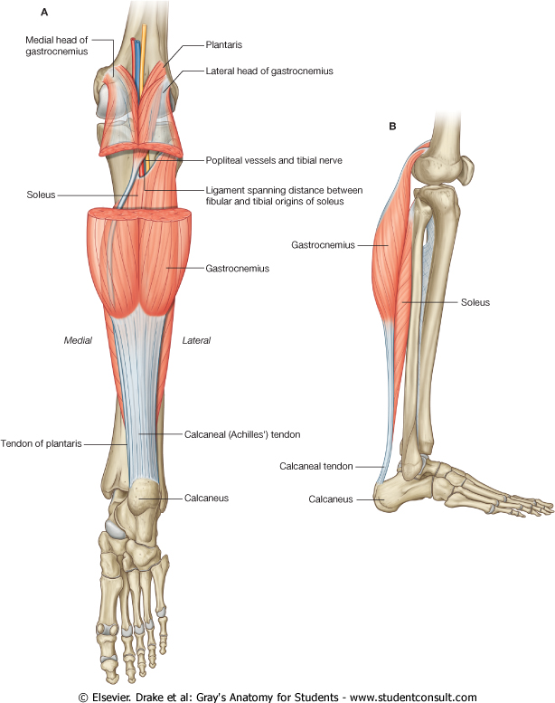
1.Compartimento posterior:
Grupo superficial
Arco tendíneo

Slide 32
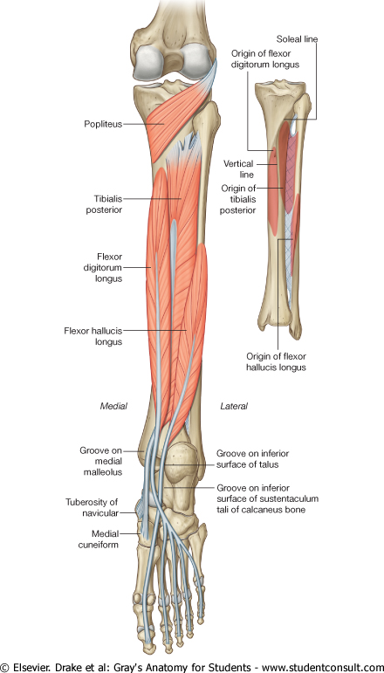
Músculos profundos
N. tibial

Slide 33
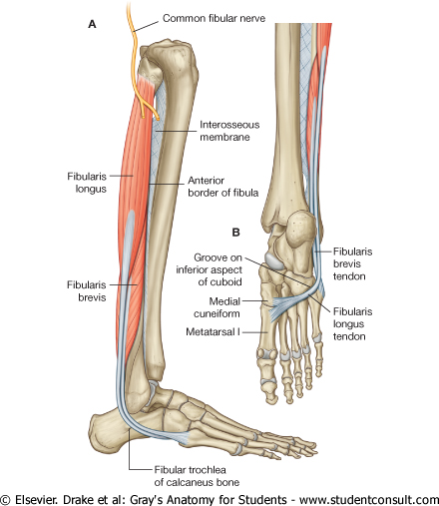
2. Compartimento lateral da perna
N. fibular comum: ramos superficial e profundo

Slide 34
3. Compartimento anterior da perna
N. Fibular profundo

Slide 35
VIDEO-AULAS
AULA 6 – Ossos e articulações da perna e pé
AULA 7 – Mm. intrínsecos do pé

Slide 36
Nn. Plantares medial e lateral
1ª camada
2ª camada
3ª camada
4ª camada

Slide 37
Áreas de transição no membro inferior
Trígono femoral (coxa);
Fossa poplítea (posterior ao joelho);
Túnel tarsal (região retromaleolar medial).

Slide 38
REFERÊNCIAS BIBLIOGRÁFICAS
Aumüller, G. Anatomia. 1ª ed, Rio de Janeiro: Guanabara Koogan S.A., 2009.
Drake, R.L., Vogl, W., Mitchell, A.W.M. Gray׳s. Anatomia para estudantes.
1ª ed. Rio de Janeiro: Elsevier Editora Ltda, 2005.
Gardner, Gray e O׳Rahilly. Anatomia.
4ª ed, Rio de Janeiro: Guanabara Koogan S.A., 1978.
Gray׳s. Anatomia. A base anatômica da prática clínica. 40ª ed. Rio de Janeiro: Elsevier Editora Ltda, 2010.
Moore, K.L.; Dalley, A.F. Anatomia orientada para a clínica.
6ª ed, Rio de Janeiro: Guanabara Koogan S.A., 2011.
Snell, R.S. Anatomia clínica para estudantes de medicina. 5ª ed, Rio de Janeiro: Guanabara Koogan S.A., 1999.

